Slide 1


Хранилища данных.
Лекция 3. Методология построения
Антон Викторович Кудинов,
доцент кафедры ВТ

Slide 2
Содержание
Модели разработки
Постановка задачи
Проектирование
Реализация
Внедрение

Slide 3
Подходы к стратегии построения ХД
построение сверху вниз,
снизу вверх,
динамическая интеграция данных и др.
Наиболее эффективный подход - в процессе разработки и внедрения хранилища данных осуществляется его пошаговое наращивание на основе единой системы классификаторов и общей среды передачи и хранения данных – спиральная модель процесса разработки.

Slide 4
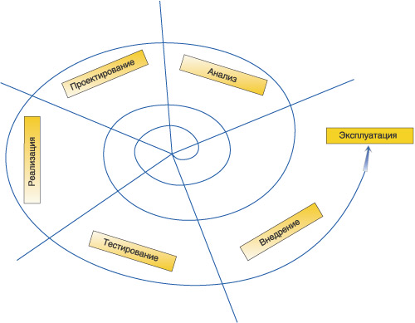
Спиральная модель процесса разработки

Slide 5
Стратегия пошагового наращивания позволяет
по завершении каждого цикла ввести в кратчайшие сроки в промышленную эксплуатацию законченную систему, с определенной ограниченной функциональностью
уменьшить потери при возможных проектных ошибках вследствие небольших масштабов каждого проектного цикла
сократить время реализации каждой новой витрины за счет повышения опыта проектной группы, упрощения взаимодействия заказчика и исполнителя

Slide 6

Анализ (постановка задачи)
Системно-аналитическое обследование
Согласование технического задания

Slide 7

Системно-аналитическое обследование
согласование и утверждения заказчиком плана и программы обследования
проводятся интервью с основными участниками проекта со стороны компании-заказчика и лицами, ответственными за принятие управленческих решений
уточняется организационная структура, фиксируются организационные и функциональные рамки проекта
выявляются и документируются особенности и недостатки существующих информационных решений
формализуется схема бизнеса компании с учетом функциональных рамок
производится сбор существующих отчетных материалов и прочих официальных документов

Slide 8
По итогам обследования
уточняются стратегические и оперативные задачи управления компанией, решение которых должна обеспечивать СППР
формализуются цели и задачи создания системы
Цель этапа анализа – получение моделей данных и описание процедур принятия управленческих решений

Slide 9

Техническое задание
один из ключевых документов проекта, который определяет требования к созданию СППР и порядок этого создания
Если время разработки > 12 месяцев нужно вводить очередность и сначала разрабатывать ТЗ первой очереди (на срок 3 месяца)
Для большого проекта - основное ТЗ, частные ТЗ

Slide 10
Проектирование – разработка архитектуры
Архитектура информационной системы рассматривается в четырех аспектах:
Логическая архитектура. Представляет архитектуру системы с точки зрения пакетов базовых классов и их взаимосвязей. Определяются автоматизируемые процессы и функции, которые затем разделяются на задачи, подлежащие реализации на стадии разработки.
Архитектура процессов. Определяет информационное обеспечение системы – состав и содержание процессов преобразования и передачи данных.
Компонентная архитектура. Представляет архитектуру ПО системы, ее декомпозицию на подсистемы и компоненты.
Техническая архитектура. Описывает физические узлы системы и связи между ними

Slide 11
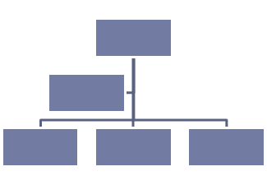
Логическая архитектура
Объекты автоматизации - технические процессы, связанные с информационным обеспечением управленческой и аналитической деятельности руководящего персонала и специалистов подразделений и высшего руководства компании
Цели системы:
  Интеграция ранее разъединенных детализированных данных
  Разделение наборов данных, используемых для оперативной обработки и для решения задач поддержки принятия решений
  Обеспечение всесторонней информационной поддержки максимальному кругу пользователей

Slide 12
Автоматизируемые процессы
Сбор данных.
Преобразование данных:
  Очистка данных.
  Согласование данных.
  Унификация данных.
  Агрегирование данных.
Хранение данных:
  Промежуточное хранение данных.
  Накопление исторических данных.
Предоставление данных потребителям.
Сопровождение метаданных

Slide 13
Проектирование информационного обеспечения
Должны быть определены:
Измерения, их иерархии и уровень детализации.
  Измерениями хранилища часто служат организационная структура компании, справочник административно-территориального деления, план финансовых статей компании и пр.
Базовые показатели, измерения, их индексирующие, и правила агрегирования каждого показателя по иерархиям. Правила агрегирования по иерархическому измерению зависят от показателя.
Производные показатели и формулы их вычисления на основе базовых показателей.

Slide 14
Выбор подходящего источника данных
Если имеется более одного источника, следует ли определить, какой из них лучше?
Какие преобразования необходимо выполнить, чтобы приготовить источник к загрузке в хранилище?
Согласуются ли структура источника и структура хранилища?
Насколько согласуются данные источника с нормативно-справочной информацией?
Что будет происходить, если источник имеет несколько месторасположений?
Насколько аккуратны данные источника?
Как источник обновляется?
Каковы возраст и перспективность источника?
Насколько полны данные?
Что потребуется для интеграции данных источника в поток загрузки?
Какова технология хранения данных в источнике?
Насколько эффективно может осуществляться доступ к источнику?

Slide 15
Архитектурные решения
Определяются состав, содержание и источники потоков данных, которые будут поступать из источников в хранилище.
Определяются преобразования, которые должны быть выполнены над данными при загрузке, а также периодичность загрузки данных в хранилище.
При необходимости проектируются структуры оперативного склада данных и транзитных файлов.
Выявляются данные, которые отсутствуют в источниках информационного хранилища. Для таких данных, как правило, проектируются процедуры и регламенты ручного ввода.

Slide 16
Общая структура репозитария хранилища
Персональная информация. Чаще всего храниться в МБД.
Информация по бизнес-темам. Обычно храниться в смешанных структурах: МБД и реляционных таблицах.
Детальные данные. Обычно храниться в реляционных структурах.
Старые детальные данные (ленты или библиотеки).

Slide 17
Компонентная архитектура
Два вида ПО:
общее
специальное

Slide 18
Общее ПО
ПО промежуточного слоя, которое обеспечивает сетевой доступ к приложениям и БД. Сюда относятся сетевые и коммуникационные протоколы, драйверы, системы обмена сообщениями и пр.
ПО загрузки и предварительной обработки данных. Набор средств для загрузки данных из OLTP-систем и внешних источников. Проектируется, как правило, в сочетании с дополнительной обработкой: проверкой данных на чистоту, консолидацией, форматированием, фильтрацией и пр.
Серверное ПО. Представляет собой ядро всей системы. Оно включает в себя:
  Серверы реляционных БД,
  Серверы МБД,
  Серверы приложений (поисковые, аналитической обработки, добычи знаний и др.).

Slide 19
Специальное ПО
Подсистема загрузки данных
Подсистема обработки запросов и представления данных
Подсистема администрирования
Проектируются модули, составляющие подсистему, и алгоритмы отдельных процедур, входящих в их состав

Slide 20
Техническая архитектура
Серверное ПО работает под управлением серверов приложений и серверов БД на UNIX- или NT-платформах или мэйнфреймах.
Клиентское ПО устанавливается на ПК конечных пользователей. «Тонкий» клиент (Web-броузер + JavaScript)
Техническая архитектура во многом зависит от масштабов и требований, предъявляемых к ее производительности и надежности.
Серверные компоненты (сегменты хранилища и витрины данных) могут располагаться на одном компьютере или на нескольких.

Slide 21
Реализация. Ее результаты
Непосредственно сама система в виде общего и специального ПО, баз данных.
План внедрения системы, который должен определять все работы по внедрению системы у заказчика, включая упаковку системы, доставку ее заказчику, инсталляцию системы на технических средствах заказчика, тестирование и доработку.
Набор тестов, которые должны быть выполнены после установки системы у заказчика.
Пользовательская документацию и учебные материалы для пользователей системы

Slide 22
Внедрение
все по плану
  монтаж и установка системы и отдельных ее компонентов у заказчика
  первоначальная загрузка хранилища необходимыми данными
  опытная эксплуатация системы
  обучение пользователей и сотрудников службы технической поддержки
Окончание этапа - переход к производственной эксплуатации хранилища

Slide 23
Спасибо за внимание!
KudinovAV@tpu.ru

